Slide 1
Comité de Inversiones
Informe y estrategia del FANVIT
Marzo 2018

Slide 2
Informe y estrategia del FANVIT
Resultados FANVIT
Activos en administración terminaron febrero en 128,783 mdp.
Resultado 2018 al cierre de febrero es de +469 mdp que equivale a un rendimiento del 2.19% descontando gastos acumulados en el año.
En febrero se tuvo una minusvalía de 116 mdp.
El plazo promedio ponderado de las inversiones en valores gubernamentales es de 6.3 años.
Composición del FANVIT
Liquidez y deuda: 85.5%. Dentro de este tipo de activos, se encuentra dividido de la siguiente manera: 59.1% Gubernamental (13.0% tasa fija, 22.3% udizado y 23.8% revisable) y 16.6% corporativos. Se tiene 7.3% de liquidez.
Renta variable: 11.5%. Incluye una quinta parte nacional y el resto internacional (básicamente EU, Europa y Asia). Esto incluye bonos bancarios estructurados.
Fibras 2.6%. Básicamente industriales y diversificadas (6 Fibras en total).
CKDs 0.3% pagado. Añadiendo el porcentaje comprometido, el total es de 1.4%.
Análisis de sensibilidad
En deuda, se mantuvo la sensibilidad del portafolio respecto al mes anterior. Actualmente por cada punto base que aumenten las tasas de interés, el portafolio ve disminuido su valor en -40.7 mdp.
En renta variable, la sensibilidad se conservó como un mecanismo de diversificación de manera que por cada 1% que desciendan los instrumentos de renta variable en los que invierte el Fanvit, el valor del portafolio disminuye -173.2 mdp.
La sensibilidad del portafolio de tipo de cambio se mantuvo, donde una apreciación del tipo de cambio de 1% implica una caída de -123.6 mdp en el portafolio.

Slide 3
Estrategia
Renta Fija
Durante febrero se continuó con una estrategia altamente defensiva para el portafolio de acuerdo a las condiciones actuales del mercado local, en donde aun no se tiene claridad en las negociaciones del TLCAN y las elecciones presidenciales en México. Derivado de estas situaciones esperamos que la volatilidad continúe e incluso se acentué durante el primer semestre de 2018. Se propone continuar con la estrategia defensiva e ir reduciendo de manera ordenada la concentración del portafolio en instrumentos gubernamentales a tasa revisable con el propósito de acumular recursos disponibles para realizar compras en momentos de estrés en el mercado, siempre y cuando cumplan con el perfil de riesgo deseado.
Durante el periodo se realizaron operaciones de venta en la parte corta de los bonos M (Jun 21) por $879.7 millones de pesos con el propósito de anticiparnos al movimiento de alza en la tasa de interés objetivo por parte de Banco de México, la cual se concretó el 8 de febrero con un alza de 25 puntos base. Se continuó con ventas por $1,000.3 mdp a lo largo de la parte larga de la curva de bonos M (M34-M47), buscando disminuir el riesgo del portafolio derivado de los riesgos previamente mencionados. Los recursos generados por estas ventas se invirtieron en bonos del gobierno federal udizados de corto y mediano plazo (S19-S28), protegiendo al portafolio de las presiones inflacionarias observadas durante los últimos meses, se realizaron compras por $3,402.1 millones de pesos, manteniendo un plazo promedio ponderado del portafolio por debajo de los 6.5 años.
Se continuó con la reestructura de deuda corporativa del portafolio, se realizaron ventas por $251.5 millones de pesos en papeles que no van de acuerdo con el perfil de riesgo deseado.
Se participó en la oferta pública primaria de la emisión de deuda a tasa revisable de la banca de desarrollo BANOB 18 con $432.9 millones de pesos.

Slide 4
Estrategia
Renta Variable y Bonos Bancarios Estructurados
Renta variable internacional ha mostrado alta volatilidad debido principalmente a las preocupaciones por las altas valuaciones que presentan los índices, el incremento de las tasas en Estados Unidos, la resolución del tema fiscal en Estados Unidos, medidas proteccionistas (propuesta, por parte de Trump, de aranceles a importaciones de acero y aluminio) y buenos datos económicos que soportan la expectativa de crecimiento global. En renta variable nacional se ha observado preocupación explicada principalmente por la incertidumbre entre los inversionistas sobre la resolución del TLC y las elecciones presidenciales. Actualmente se tiene 11.5% del total de los activos (lo anterior incluyendo Bonos Bancarios Estructurados y Bonos Convertibles).
Durante el periodo, se ha incrementado la participación en renta variable internacional en ETF´s defensivos (EUA) aprovechando los niveles de tipo de cambio, manteniendo un portafolio diversificado y buscando optimizar las condiciones de riesgo rendimiento. Se privilegiaría la parte internacional sobre la nacional debido a mejores perspectivas de retorno. Las principales regiones donde se tiene participación son:
  En México después de los resultados corporativos se ha observado un mejor dinamismo a nivel operativo a pesar de algunas presiones en costos, así como afectaciones en las utilidades netas por cargos extraordinarios y pérdidas cambiarias. En general mejores condiciones de precio y sinergias operativas aumentaron la rentabilidad operativa. Representa el 0.9% del total de los activos (3.5% incluyendo Fibras).

Slide 5
Estrategia
Renta Variable y Bonos Bancarios Estructurados
  Los mercados accionarios en EUA han seguido mostrando alta volatilidad debido: a) buenos resultados corporativos y buenos datos económicos (crecimiento económico sostenido); b) resolución de la propuesta de reforma fiscal del Presidente Trump en Estados unidos; c) preocupación por altas valuaciones; d) incremento de las tasas de interés; y e) propuestas de medidas proteccionistas. Suma el 6.1% del total de los activos (incluyendo Bonos Bancarios Estructurados y ETF referenciado a “Bonos del tesoro de EU de corto plazo)).
  Europa presenta atractivas valuaciones y buenas perspectivas en resultados corporativos como en crecimiento económico en el mediano-largo plazo. La política monetaria divergiría en relación a EUA. Significa el 1.4% del total de los activos (2.2% si se incluyen Bonos Bancarios Estructurados).
  En Japón se espera que se mantenga su ritmo de crecimiento y suba la inflación en los siguientes años aunado de reportes corporativos favorables (utilidades). Los anteriores factores, aunados a una política económica expansiva y valuaciones atractivas, apuntan a mantener una perspectiva constructiva sobre la renta variable del país. Representa el 1.8% del total de los activos.

Slide 6
Divisas
La probabilidad que el peso contra el dólar rompa hacia la alza el intervalo formado en el 2018 cada vez es más alta debido al riesgo latente de que la Fed acelere el ritmo de subidas de tasas, una mala negociación del TLCAN y las elecciones presidenciales.
Recomendamos conservar la exposición actual en valores vinculados directa o indirectamente (inversiones en divisas y/o valores de renta variable internacional) a otras monedas con el propósito de diversificar al FANVIT para enfrentar cualquier incremento de la volatilidad.
La sensibilidad se mantuvo en -123.6 mdp. La actual sensibilidad al tipo de cambio, significa mayor exposición a otras divisas y por lo tanto vuelve al FANVIT un portafolio más defensivo ante choques externos.

Slide 7
Estrategia
Fibras
Esta clase de activo se va a mantener bajo presión en un entorno de ciclo restrictivo por parte de Banxico. No obstante, el sector de Fibras tiene valuaciones atractivas dado que las empresas cotizan por debajo de su valor neto de activos.
Al tener el portafolio más exposición al sector industrial, ha hecho defensiva nuestra posición en Fibras a pesar de la turbulencia reciente por la incertidumbre de la renegociación del TLCAN. Esto se debe a que, dado que sus ingresos están denominados mayoritariamente en dólares, son más capaces de mantener sus márgenes y dividendos atractivos.
CKD’s
En total se han hecho inversiones en 7 CKD’s:
  5 de bienes raíces (Walton, Prudential, IGS, Alignmex, Quiero casa )
  2 de infraestructura (CKD Interacciones y EXI).
El monto comprometido es de 1,850 mdp (1.43% Fanvit):
  471 mdp pagados (0.36%)
  1,379 mdp por pagar (1.07%).
La inversión en el CKD Ainda por 300 mdp se realizará la segunda semana de marzo.
Estamos analizando oportunidades de inversión en CKD’s de deuda para complementar la diversificación del portafolio.

Slide 8
Cartera
Marzo 2018

Slide 9
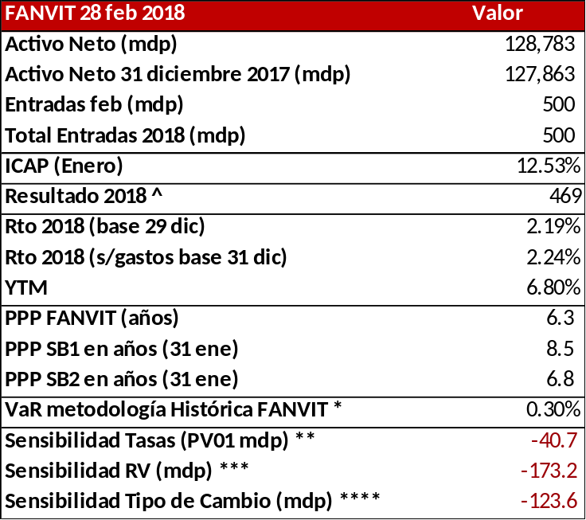
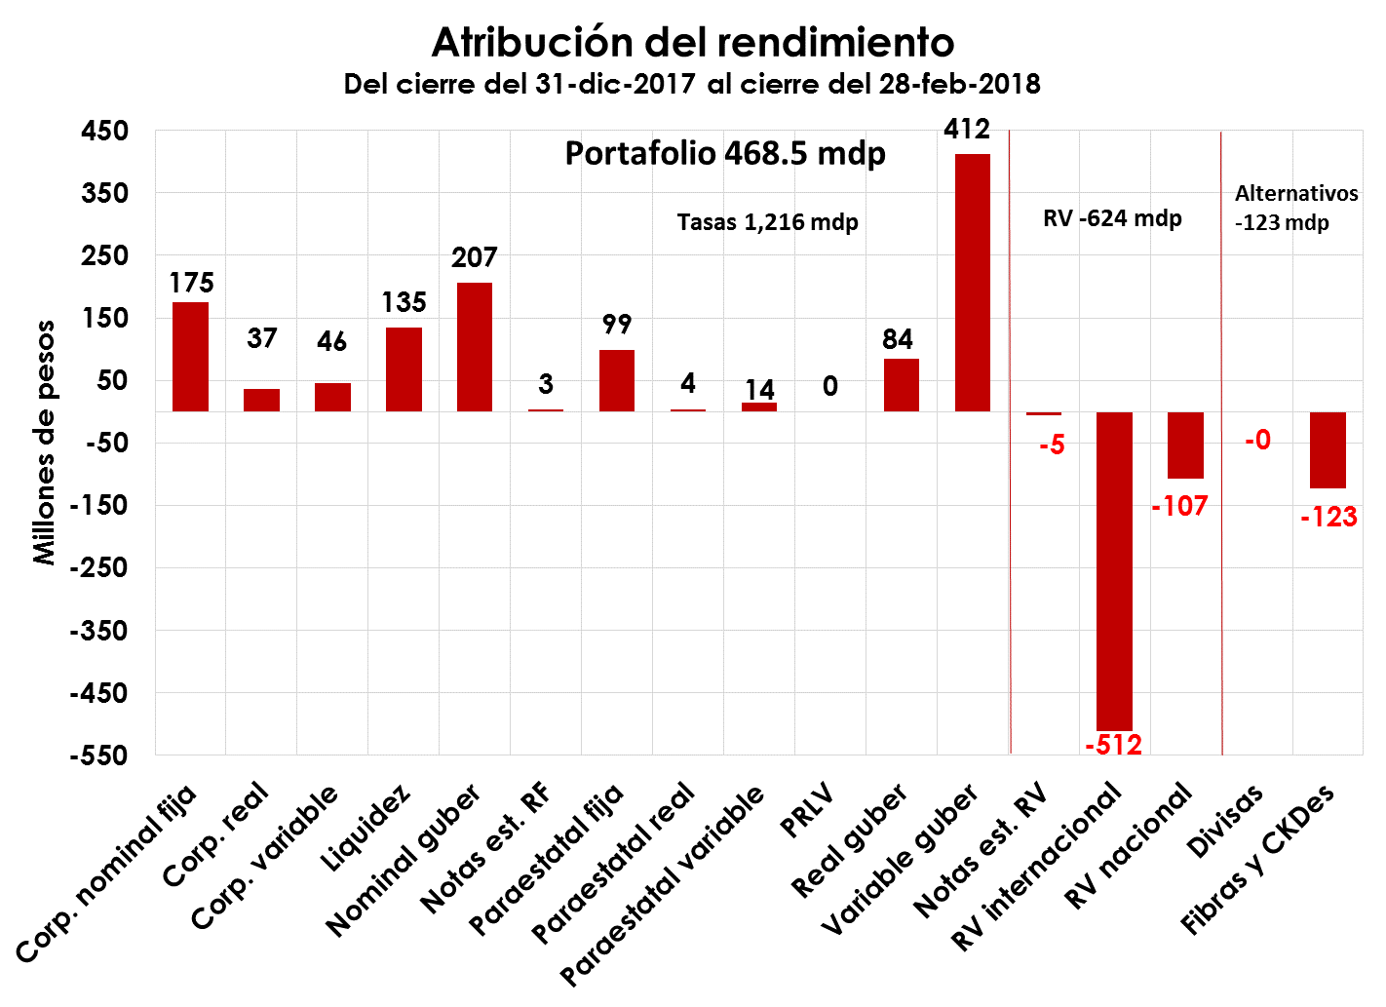
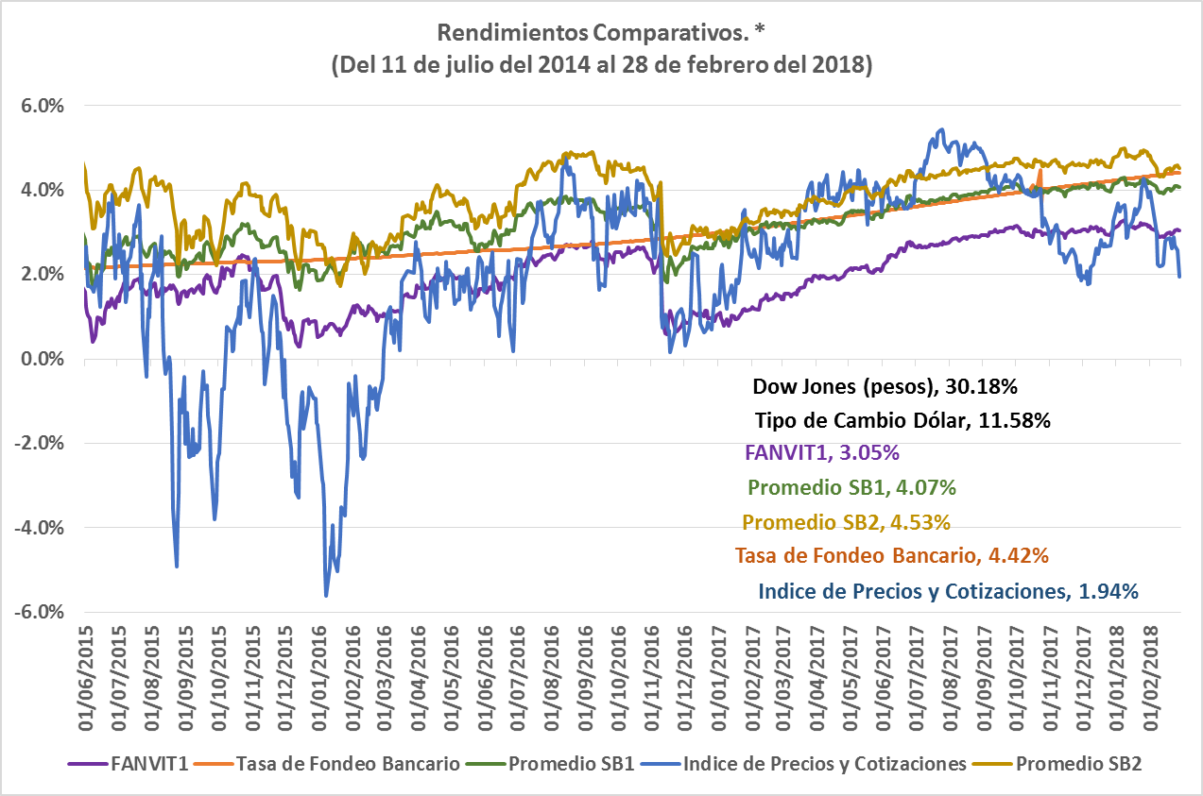
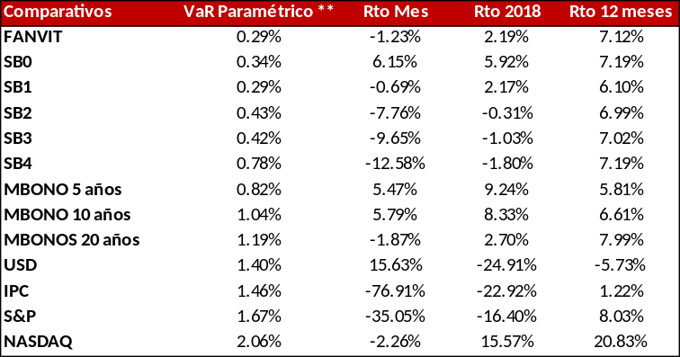
Resultado FANVIT al 28 de febrero de 2018
Calculado del 31 dic 2017 al 28 de febrero del 2018 con base en el “valor del portafolio”.
El VaR histórico es a horizonte de 1 día con el 99% de confianza ** Sensibilidad por aumento de 1pb en tasas (PV01). *** Sensibilidad por disminución de 1% en Renta Variable (RV).
**** Sensibilidad por disminución de 1% en el dólar.
^ La atribución al rendimiento es bruto, por lo tanto a los activos netos se le suman los gastos no equiparables, cupones pendientes y compras/ventas por liquidar que equivalen a 48 mdp, Resultado proporcionado por el área de Riesgos, el resultado podría variar no más del 1% por redondeos.
Fecha: 28 de febrero 2018. * Suma de Activos Netos de las Siefores al 31 de enero.
** VaR Paramétrico al 99% de confianza horizonte a un día.
* Rendimiento anualizado. Suponemos el rendimiento del FANVIT (con gastos) si hubiera invertido únicamente en los activos graficados
Fuente: Elaborado por la Gerencia Sr. Coordinación de Inversiones del Infonavit con datos al 28 de febrero de 2018.

Slide 10
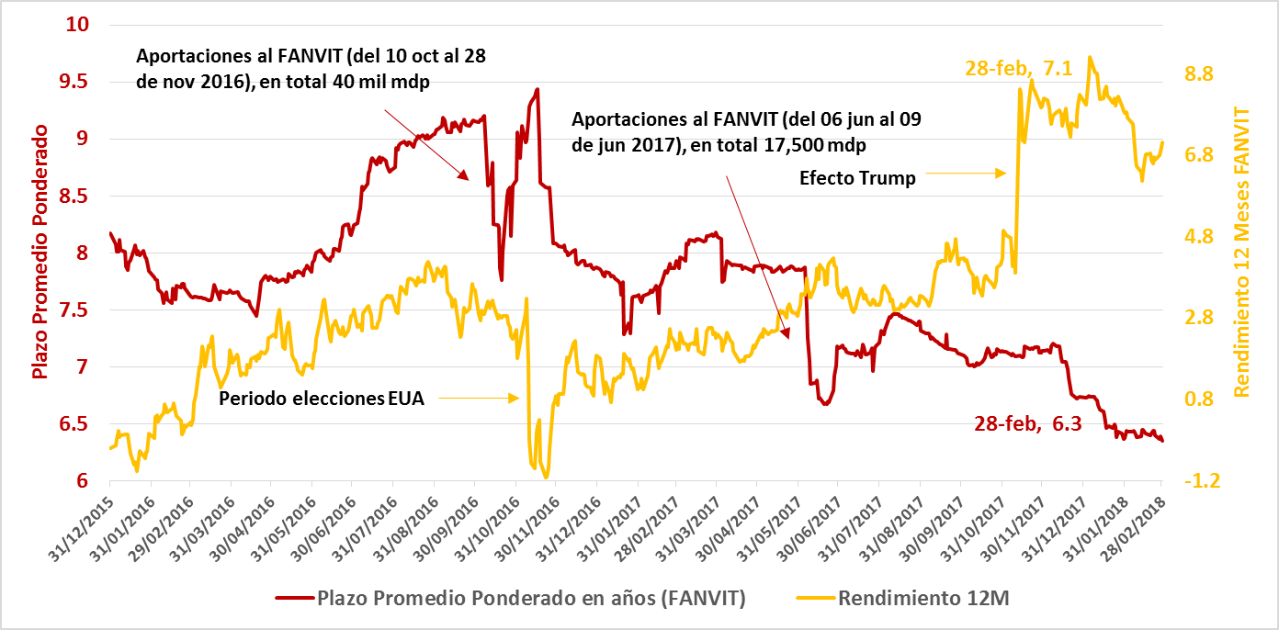
Resultado FANVIT al 28 de febrero de 2018
Plazo Promedio Ponderado y Tasa de Rendimiento a Vencimiento
Fuente: Elaborado por la Gerencia Sr. Coordinación de Inversiones del Infonavit con datos al 28 de febrero de 2018.

Slide 11
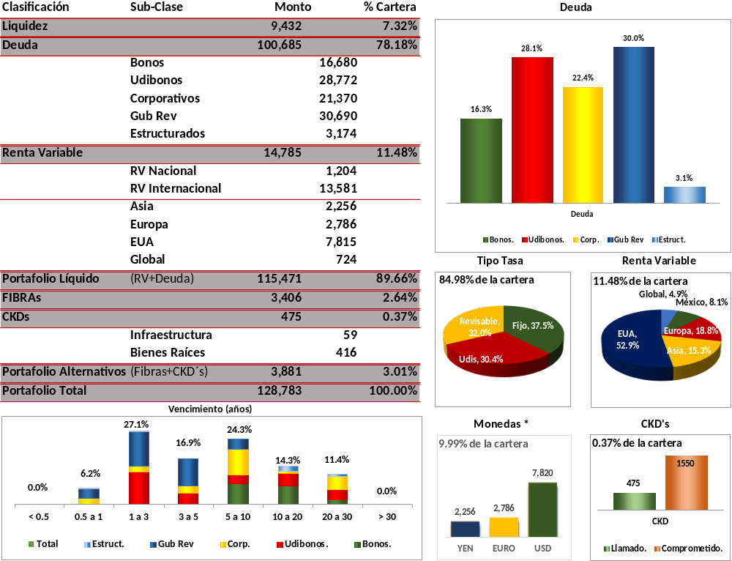
Cartera FANVIT al 28 de febrero de 2018
* En monedas se está contabilizando “Renta Variable en Divisas” más la chequera en dólares. La suma de los porcentajes será superior al 100%
Fuente: Elaborado por la Gerencia Sr. Coordinación de Inversiones del Infonavit con datos al 28 de febrero de 2018.

Slide 12
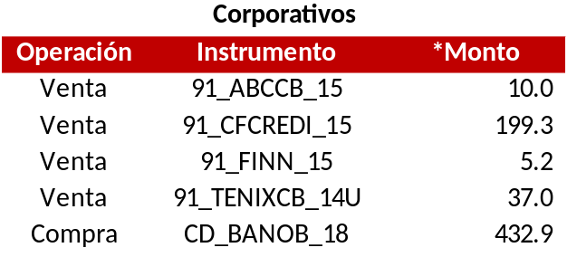
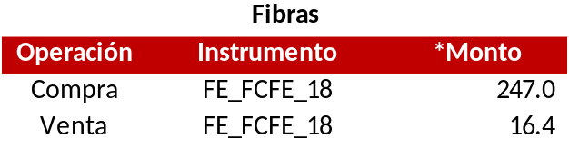
Operaciones relevantes
FANVIT del 1 al 28 de febrero de 2018.
Se continuó con la reestructuración del portafolio de deuda corporativa realizando ventas por $251.5 mdp, se participó en la emisión primaria de banca de desarrollo a tasa revisable por $432.9 mdp.
Se participó en la emisión publica inicial de la fibra E de la CFE con $247 mdp a $19 pesos por acción.
*Cifras en millones de pesos.

Slide 13
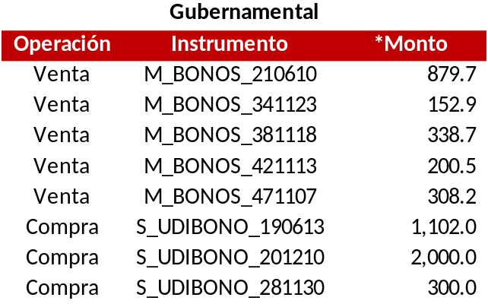
Operaciones relevantes
FANVIT del 1 al 28 de febrero de 2018.
Se realizaron ventas en la zona corta de la curva de bonos M, buscando estructurar un portafolio altamente defensivo ante las posibles alzas por parte de Banxico y la alta volatilidad esperada durante los próximos meses, los recursos derivados de las ventas de los últimos periodos se han reinvertido en bonos gubernamentales udizados sin incrementar el plazo promedio ponderado del portafolio.
*Montos en millones de pesos.

Slide 14
Bonos Bancarios Estructurados
    Se tienen 11 notas estructuradas iniciadas antes de 2016 y que suman un valor de 1,450 mdp. Dos notas son de TIIE (290 mdp) y el resto son de renta variable de Estados Unidos y Europa ligadas a índices y sectores.
Nota Estructurada | Subyacente | Fecha de Emisión | Fecha de Vencimiento | Plazo (años) | Plazo a Vencimiento (años) | Monto (mdp) | % FANVIT | Precio de Compra | Precio Actual (vector) | Rend. | Descripción
JBSAN S00706 | Dow Jones | 20/10/2015 | 19/10/2018 | 3.0 | 0.6 | 150 | 0.12% | 100 | 113.1 | 13.1% | Call Spread Dow Jones Industrial Average.
99SCOTIAB 7-15 | IXM/SX5E | 06/05/2015 | 07/05/2018 | 3.0 | 0.2 | 80 | 0.06% | 100 | 108.8 | 8.8% | "Call Spread" ligado al comportamiento del IXM (50%) Y SX5E (50%).
JBSAN S00684 | Euro Stoxx 50 | 25/09/2015 | 27/09/2018 | 3.1 | 0.6 | 125 | 0.10% | 100 | 107.9 | 7.9% | Rendimiento ligado al Índice Eurostoxx 50 " CALL SPREAD”.
JBSAN S00654 | Euro Stoxx 50 | 28/08/2015 | 30/08/2018 | 3.1 | 0.5 | 125 | 0.10% | 100 | 104.9 | 4.9% | Rendimiento ligado al Índice Eurostoxx 50 " CALL SPREAD”.
JBSAN S00680 | Euro Stoxx 50 | 18/09/2015 | 20/09/2018 | 3.1 | 0.6 | 100 | 0.08% | 100 | 103.6 | 3.6% | Rendimiento ligado al Índice Eurostoxx 50 " CALL SPREAD”.
JBSAN S00626 | Ser. Públicos Europa | 13/07/2015 | 12/07/2018 | 3.0 | 0.4 | 125 | 0.10% | 100 | 100.0 | 0.0% | Rendimiento ligado al Índice EUROSTOXX UTILITIES (SX6E).
JBSAN S00567 | Euro Stoxx 50 | 13/05/2015 | 16/05/2018 | 3.1 | 0.2 | 150 | 0.12% | 100 | 99.0 | -1.0% | Rendimiento ligado al Índice Eurostoxx 50 " CALL SPREAD”.
JBACOMER S5108 | Euro Stoxx 50 | 27/11/2015 | 23/11/2018 | 3.0 | 0.7 | 170 | 0.13% | 100 | 98.0 | -2.0% | Rendimiento ligado al Índice Eurostoxx 50 " CALL SPREAD”.
JBACOMER S5109 | TIIE28 | 26/11/2015 | 07/06/2018 | 2.6 | 0.3 | 170 | 0.13% | 100 | 97.9 | -2.1% | “Rango Acumulable” ligado a TIIE 28d.
99SCOTIAB 19-15 | TIIE28 | 04/12/2015 | 15/06/2018 | 2.6 | 0.3 | 120 | 0.09% | 100 | 97.8 | -2.2% | “Rango Acumulable” ligado a TIIE 28d.
JBSAN S00727 | Salud Europa | 11/11/2015 | 14/11/2019 | 4.1 | 1.7 | 175 | 0.14% | 100 | 89.4 | -10.6% | Índice INDICE STOXX EUROPE 600 Health Care (SXDP) “CALL SPREAD”.
 |  |  |  |  |  | 1,490 | 1.2% |  |  | 1.12%
    Se propone monitorear los precios de mercado de este activo con el propósito de vencer anticipadamente, en momentos de oportunidad.
Fuente: Elaborado por la Gerencia Sr. de Coordinación de Inversiones del Infonavit con datos al 28 de febrero de 2018.

Slide 15
Expectativas por clases de activo
Tipo de activo y % en portafolio
Tasa
Nominal
Tasa
Real
Tasa
Variable
Gubernamental
59.1%
Enfoque en operaciones de valor relativo y bajo riesgo.
La fortaleza de la economía de EU abre la posibilidad que la FED acelere su ritmo restrictivo durante este y el próximo año. En este contexto Banxico podría seguir subiendo su tasa de referencia.
Corporativos*
16.6%
Compras selectivas
Se espera en el 1S18 la emisión de deuda corporativa y mantenga el diferencial de crédito en estos niveles. Se favorecen los cuasi gubernamentales ya que la tasa de referencia se empieza a ver atractiva.
Renta Variable
11.5%
Atractivo
Renta variable internacional sigue mostrando fuerte crecimiento y el ajuste importante del valor de los índices disipan las preocupaciones sobre las valuaciones en términos de múltiplos (principalmente de EUA).
Fibras
2.7%
Atractivo
Las expectativa de revaluación de los activos es alta y esperamos que se de una vez que Banxico finalice su ciclo restrictivo. No obstante, la atractiva tasa de dividendos del 7.7% justifica mantener y/o aumentar la exposición.
CKDs
0.3% (1.5%)
Neutral
En etapa de bajo crecimiento, se pueden hallar oportunidades sectoriales en activos no convencionales.
*Incluye papeles donde el emisor es un corporativo o un fideicomiso

Slide 16
Estrategia FANVIT
  Recomendamos mantener un intervalo entre 5.5 y 7.0 años el plazo promedio ponderado del portafolio (actual 6.3).
  Mantener hasta un 11.8% del Activo Neto en Renta Variable con las siguientes propuestas:
    Estados Unidos: Intercambiar (hasta el 1.8% del Activo Neto) posición de instrumentos relacionados a Bonos del Tesoro de corto plazo por instrumentos con mejores perspectivas (momento, valor, tecnología, materiales, Financieros, Industriales, consumo básico y servicios públicos) en momentos de oportunidad.
    Europa y Asia: Intercambiar (hasta el 1.8% del Activo Neto) posición de Bonos del Tesoro de corto plazo para mantener la estructura actual del portafolio.
    México: mantener/reducir exposición en momentos de oportunidad y de forma gradual.
    Bonos Bancarios Estructurados: monitorear los precios de mercado de este activo para en momentos de oportunidad vencer anticipadamente.
  Conservar el objetivo de hasta 4% en varias Fibras diversificadas e industriales así como FIBRA E.
  Continuar con la venta de corporativos que se encuentran identificados, así como los que exceden limites de la Coordinación General de Riesgos en forma paulatina y cuidando los niveles de precios.
  Aprovechar oportunidades de mercado que permitan mejorar la rentabilidad del portafolio.
  La estrategia debe quedar enmarcada en el Marco de Gestión

Slide 17
Anexos
Marzo 2018

Slide 18
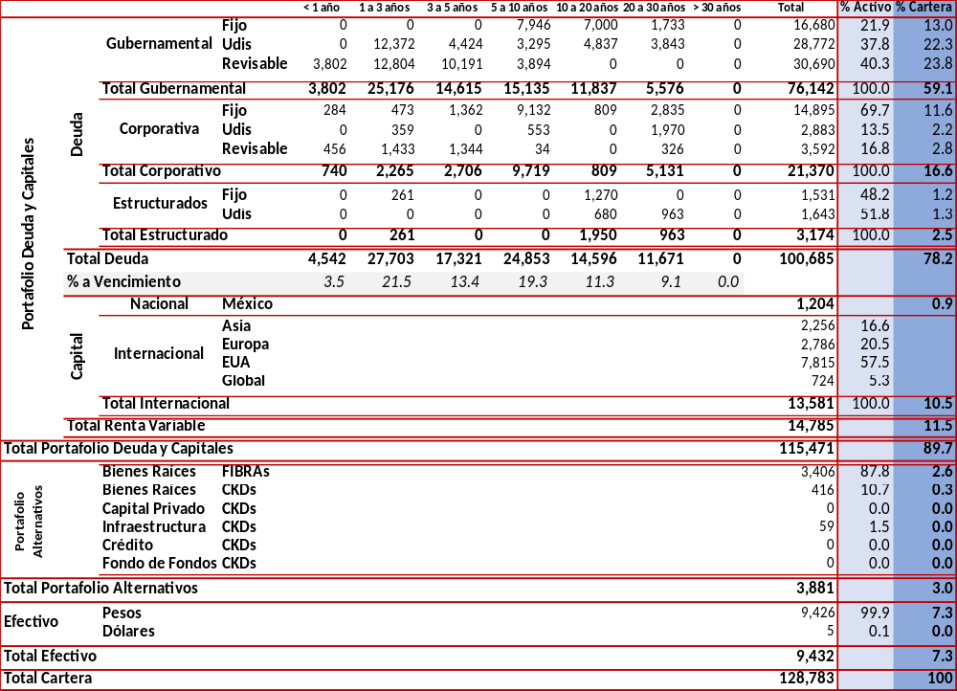
Cartera FANVIT al 28 de febrero de 2018
Los Bonos Estructurados con exposición a capitales se incluyen dentro del apartado de Renta Variable.
Fuente: Elaborado por la Gerencia Sr. de Coordinación de Inversiones del Infonavit con datos al 28 de febrero de 2018.

Slide 19
Renta Variable, Bonos Bancarios Estructurados y Bonos Convertibles FANVIT
Región | Moneda | Instrumento | Subyacente | Monto (mdp) | % Activo Neto | % RV | Rend. en su moneda |  | Rend. en pesos |  | Rend. Ponderado Total
 |  |  |  |  |  |  | Rendimiento | Rend. Ponderado | Rendimiento | Rend. Ponderado
 |  |  |  |  |  |  | 28/02/2018 | 28/02/2018 | 28/02/2018 | 28/02/2018
México | Pesos | 2_CEMEX_09 | Convertible Cemex | 580.7 | 0.5% | 8.1% | -11.9% | -0.5% | -11.9% | -0.5% | -0.6%
 | Pesos | 1B_MEXRISK_ISHRS | MSCI México Risk | 432 | 0.3% |  | -3.5% | -0.1% | -3.5% | -0.1%
 | Pesos | 1B_ILCTRAC_ISHRS | IPC "Large Cap" | 192 | 0.1% |  | -4.3% | -0.1% | -4.3% | -0.1%
Estados Unidos | Dólares | 1I_IVV_* | S&P 500 Index | 1,904 | 1.5% | 36.8% | 1.7% | 0.2% | -2.6% | -0.3% | -1.4%
 | Dólares | 1I_USMV_* | Minima Volatilidad | 1,116 | 0.9% |  | -0.9% | -0.1% | -5.1% | -0.4%
 | Dólares | 1I_XLU_* | Servicios Públicos | 379 | 0.3% |  | -6.9% | -0.2% | -10.8% | -0.3%
 | Dólares | 1I_XLK_* | Sector Tecnología | 359 | 0.3% |  | 6.6% | 0.2% | 1.7% | -
 | Dólares | 1I_QQQ_* | NASDAQ Index | 346 | 0.3% |  | 7.4% | 0.2% | 2.8% | 0.1%
 | Dólares | 1I_XLF_* | Sector Financiero | 268 | 0.2% |  | 3.4% | 0.1% | -0.9% | -
 | Dólares | 1I_XLP_* | Consumo Básico | 394 | 0.3% |  | -6.1% | -0.2% | -10.1% | -0.3%
 | Dólares | 1I_XLI_* | Sector Industrial | 144 | 0.1% |  | 1.3% | - | -3.3% | -
 | Dólares | 1I_XLB_* | Sector Materiales | 354 | 0.3% |  | -1.5% | - | -5.6% | -0.1%
 | Pesos/Dólares | J_BSAN_S00706 | Dow Jones | 170 | 0.1% |  | -1.7% | - | -1.7% | -
Europa | Euros | 1I_SX7EEX_N | Sector Bancario Europa | 33 | 0.0% | 18.8% | 3.1% | - | 0.5% | - | -0.6%
 | Dólares | 1I_HEZU_* | Euro Stoxx 50 | 1,787 | 1.4% |  | -0.5% | -0.1% | -4.7% | -0.6%
 | Pesos/Euro | J_BSAN_S00626 | Ser. Públicos Europa | 125 | 0.1% |  | -1.4% | - | -1.4% | -
 | Pesos/Euro | J_BSAN_S00727 | Salud Europa | 156 | 0.1% |  | 0.3% | - | 0.3% | -
 | Pesos/Euro | J_BACOMER_S5108 | Euro Stoxx 50 | 167 | 0.1% |  | -0.2% | - | -0.2% | -
 | Pesos/Euro | J_BSAN_S00567 | Euro Stoxx 50 | 149 | 0.1% |  | 0.1% | - | 0.1% | -
 | Pesos/Euro | J_BSAN_S00654 | Euro Stoxx 50 | 131 | 0.1% |  | -0.4% | - | -0.4% | -
 | Pesos/Euro | J_BSAN_S00680 | Euro Stoxx 50 | 104 | 0.1% |  | -0.4% | - | -0.4% | -
 | Pesos/Euro | J_BSAN_S00684 | Euro Stoxx 50 | 135 | 0.1% |  | -0.4% | - | -0.4% | -
Asia | Dólares | 1I_DXJ_* | NIKKEI Index | 2,256 | 1.8% | 15.3% | -3.7% | -0.6% | -7.8% | -1.2% | -1.2%
Global | Dólares | 1I_XMX_* | Global Equity | 637 | 0.5% | 4.9% | 3.7% | 0.2% | -0.7% | - | -
 | Pesos/Dólares/Euros | 99_SCOTIAB_7-15 | Financiero(EUA)/Europa | 87 | 0.1% |  | 1.1% | - | 1.1% | -
"Treasuries" | Dólares | 1I_SHV_* | "Treasury" 3-6 meses | 2,379 | 1.8% | 16.1% | 0.0% | - | -4.2% | -0.7% | -0.7%
 |  |  |  | 14,785.3 | 11.5% | 100.0% |  | -0.94% |  | -4.46% | -4.46%
 |  |  |  |  |  |  |  | Rend. |  | Rend.
Estados Unidos |  | SXP Index |  |  |  |  |  | 1.5% |  | -2.7%
 |  | Nasdaq Index |  |  |  |  |  | 5.4% |  | 1.0%
 |  | Dow Jones |  |  |  |  |  | 1.3% |  | -3.0%
México |  | Mexbol Index |  |  |  |  |  | 0.3% (en dólares) |  | -3.9%
Europa |  | Euro Stoxx 50 Index |  |  |  |  |  | -1.9% |  | -4.5%
Asia |  | Nikkei Index |  |  |  |  |  | -3.1% |  | -1.9%
 |  | MXN Curncy |  |  |  |  |  | -4.2%
 |  | EUR Curncy |  |  |  |  |  | 1.6%
 |  | JPY Curncy |  |  |  |  |  | -5.3%
Fuente: Elaborado por la Gerencia Sr. de Coordinación de Inversiones del Infonavit con datos al 28 de febrero de 2017.

Slide 20
Renta Variable, Bonos Bancarios Estructurados y Bonos Convertibles (11.5% del Activo Neto)
La exposición en Renta Variable del FANVIT es de $13,562.4 mpd (10.5% del total del Activo Neto), incluyendo Bonos Bancarios Estructurados el monto $15,184 mdp (11.5% del total de Activo Neto).
Del monto anterior $1,204.1 mdp corresponde a renta variable nacional (0.9% del total del Activo Neto), $13,581 mdp en renta variable y Bonos Bancarios Estructurados internacionales (10.8% del total del Activo Neto).
Renta variable internacional y Bonos Bancarios Estructurados esta compuesto por $5,436 mdp en Estados Unidos (4.2% del total de Activos Netos), $2,786 mpd en Europa (2.2% del total de Activos Netos), $2,256 mdp en Asia (1.8% del total de Activos Netos), $637 mdp en índices globales (0.5% del total de Activos Netos) y $2,379 mdp en “Treasuries” 3-6 meses (1.8% del total de Activos Netos) .
Los bonos bancarios estructurados referenciados a renta variable representan un monto de $1,507 mpd del FANVIT (1.2% del total de la cartera), incluyendo las referenciadas a TIIE28.
En Bonos Bancarios Estructurados referenciados a TIIE28 se tiene una exposición de $284 mdp a Bonos Bancarios Estructurados referenciados a TIIE28 (0.2% del total de Activos Netos).
Fuente: Elaborado por la Gerencia Sr. de Coordinación de Inversiones del Infonavit con datos al 28 de febrero de 2017.

Slide 21
Fibras FANVIT (2.6% del Activo Neto)
Instrumento | Monto (mdp) | % Portafolio | Costo Prom Unit. Adq. | Valor Actual | Rendimiento
CF_FIBRAMQ_12 | 534 | 0.4% | 20.8 | 20.0 | -3.8%
CF_FIBRAPL_14 | 408 | 0.3% | 34.0 | 35.4 | 4.0%
CF_FUNO_11 | 706 | 0.5% | 28.6 | 26.6 | -7.2%
FE_FCFE_18* | 240 | 0.2% | 19.0 | 19.7 | 3.7%
CF_TERRA_13 | 1,109 | 0.9% | 29.9 | 28.3 | -5.6%
CF_FMTY_14 | 405 | 0.3% | 12.3 | 12.3 | -0.3%
CF_FIBRAHD_15 | 3 | 0.0% | 9.3 | 9.4 | 0.3%
 | 3,406 | 2.6% |  |  | -8.9%
Fibras | 3,406 | 2.6% | Total |  | -3.2%
El portafolio de FIBRAS presenta una exposición de 2.6% del Activo Neto, distribuido en seis instrumentos. La mayor concentración esta en Terra13 con un monto de $1,109 mdp (0.9% del Activo Neto y 35.0% de la exposición a este activo), en tanto la Fibra de menor exposición es FibraHD con $3 mdp.
El portafolio tiene más exposición al sector industrial a pesar de la turbulencia reciente por la incertidumbre de la renegociación del TLC. Esta mayor exposición se debe a que, dado que sus ingresos están denominados mayoritariamente en dólares, son más capaces de mantener sus márgenes y dividendos atractivos.
* Catalogado como Fibra de acuerdo a la clasificación de Riesgos.
Fuente: Elaborado por la Gerencia Sr. de Coordinación de Inversiones del Infonavit con datos al 28 de febrero de 2018.

Slide 22
Fibra HD
Eventos relevantes
26 de febrero de 2018. Reenvío Reporte Trimestral 2017-4.
En cumplimiento con las disposiciones normativas de la Circular Única de Emisoras, el día de hoy se realizó el reenvío del Reporte Trimestral de información financiera correspondiente al Cuarto Trimestre de 2017.
Cabe señalar que, en el reenvío de este Reporte Trimestral correspondiente al Cuarto Trimestre de 2017, no se modificó cifra alguna que pudiera inducir a error a los inversionistas y público en general. El motivo del reenvío de dicho Reporte Trimestral fue debido a un cambio al documento Abax XBRL.
23 de febrero de 2018. FIBRAHD anuncia monto a ser pagado respecto de la distribución en efectivo correspondiente al mes de enero de 2018.
FIBRAHD informa que en la sesión del Comité Técnico celebrada el día 22 de febrero de 2018 se acordó pagar una distribución en efectivo, correspondiente al mes de enero de 2018, por un monto total de $23,071,026.00 entre el total de CBFIs equivale a .06666959900 centavos por CBFI.
El pago de la distribución en efectivo correspondiente al mes de diciembre se hará en una sola exhibición y se efectuará el día 5 de marzo de 2018.
El ex derecho se aplica el 1 de marzo de 2018.
El registro se hará el 2 de marzo de 2018
Fuente: Bolsa Mexicana de Valores

Slide 23
Fibra Macquarie
Eventos relevantes
22 de febrero de 2018. FIBRA Macquarie México (BMV:FIBRAMQ) Cuarto Trimestre 2017 Información Suplementaria.
22 de febrero de 2018. Fibra Macquarie México reporta resultados del cuarto trimestre y año completo 2017.
– FIBRA Macquarie México (FIBRAMQ) (BMV: FIBRAMQ), propietaria de uno de los portafolios más grandes de propiedades industriales y comerciales en México, anunció sus resultados financieros y operativos para el trimestre y el año terminado el 31 de diciembre de 2017.
  Reportó un AFFO por certificado de Ps 0.5363 comparado con Ps 0.5531 en el mismo trimestre comparable, debido a que el crecimiento positivo del ingreso operativo neto a mismas tiendas fue contrarrestado por el movimiento en el tipo de cambio.
  Ejecutó el volumen trimestral más alto de renovaciones de arrendamientos industriales en la historia de FIBRAMQ
  Incrementó los precios promedio de las rentas, con un aumento en el segmento industrial de 2.8% A/A y en el segmento comercial de 5.2% A/A
  Autorizó una distribución de efectivo trimestral de Ps 0.375 por certificado
  Continuó con el programa de recompras de certificados bursátiles, recomprando 8.1 millones de certificados durante el trimestre, para cancelación
  Salió de dos mercados no estratégicos en los que tenía un solo activo, Villahermosa y Durango, al vender dos propiedades por un total de US$22.3 millones
Fuente: Bolsa Mexicana de Valores

Slide 24
Fibra Uno
Eventos relevantes
22 de febrero de 2018. FIBRA UNO - RESULTADOS TRIMESTRALES 4T2017.
Fibra Uno anuncia exitosa oferta global de 365 millones de CBFIs.
19 de febrero de 2018. FIBRA UNO reporta que sus propiedades no sufrieton daños tras sismos.
Fibra Uno (BMV: FUNO11) (“FUNO” o “Fideicomiso F/1401”), el primer y mayor Fideicomiso de Inversión en Bienes Raíces en México anuncia que, después de hacer la inspección correspondiente a sus propiedades en las zonas afectadas por los sismos del pasado viernes 16 y lunes 19 de febrero, no se reportan daños significativos.
12 de febrero de 2018. FIBRA UNO anuncia pago de distribución del 4T17 por PS. 0.5107.
Fibra Uno (BMV: FUNO11) (“FUNO” o “Fideicomiso F/1401”), el primer y mayor Fideicomiso de Inversión en Bienes Raíces en México anuncia que hoy pago a los tendedores de Certificados Bursátiles Fiduciarios (CBFIs) la distribución correspondiente al periodo del
1º de octubre al 31 de diciembre de 2017 por un monto de Ps. 2,020.68 millones, o Ps. 0.5107 por CBFI. Del total, Ps.0.3305 corresponden a la distribución del resultado fiscal neto, mientras que Ps. 0.1802 corresponden a reembolso de capital. Cabe mencionar que durante el periodo habían 3,956,776,551 CBFIs en circulación.
08 de febrero de 2018. FIBRA UNO anuncia pago de distribución del 4T17 por PS. 0.5107.
Fibra Uno (BMV: FUNO11) (“FUNO” o “Fideicomiso F/1401”), el primer y mayor Fideicomiso de Inversión en Bienes Raíces en México anuncia hoy que el 12 de febrero de 2018 pagará a los tendedores de Certificados Bursátiles Fiduciarios (CBFIs) la distribución correspondiente al periodo del 1º de octubre al 31 de diciembre de 2017 por un monto de Ps. 2,020.68 millones, o Ps. 0.5107 por CBFI. Del total, Ps.0.3305 corresponden a la distribución del resultado fiscal neto, mientras que Ps. 0.1802 corresponden a reembolso de capital. Cabe mencionar que durante el periodo habían 3,956,776,551 CBFIs en circulación.

Slide 25
Fibra Terra
Eventos relevantes
27 de febrero de 2018. Reporte de resultados del cuarto trimestre 2017
Terrafina® (BMV: TERRA13) (“TERRA” o “la Compañía”), fideicomiso de inversión líder en bienes raíces industriales (“FIBRA”), asesorado externamente por PGIM Real Estate y dedicado a adquirir, desarrollar, arrendar y administrar propiedades inmobiliarias industriales en México, anunció hoy sus resultados del cuarto trimestre 2017 (4T17) y del año completo 2017.
06 de febrero de 2018. Terrafina concluye exitosamente la renegociación de términos y condiciones para línea de crédito revolvente.
Ciudad de México, 6 de febrero de 2018 - Terrafina ("TERRA" o "la Compañía") (BMV: TERRA13), fideicomiso de inversión líder en bienes raíces industriales ("FIBRA"), asesorado externamente por PGIM Real Estate y dedicado a adquirir, desarrollar, rentar y administrar propiedades inmobiliarias industriales en México, anunció hoy la exitosa renegociación de términos y condiciones para su línea de crédito revolvente.
Los principales cambios para el crédito revolvente sindicado incluyen: 1) la extensión del plazo de vencimiento al 2023 (vencimiento a cuatro años con la posibilidad de extenderse hasta un año adicional); 2) una reducción de 20 puntos base en la tasa de interés (de LIBOR más 265 puntos base a LIBOR más 245 puntos base) y; 3) un ajuste en el monto de la línea de crédito de US$375 millones a US$300 millones, con la opción de incrementar la línea hasta US$400 millones.

Slide 26







Actualización de los CKD’s en cartera
 |  |  |  |  | al 28 de febrero de 2018
CKD | Precalif. | Fecha inversión | Comprometido |  | Llamado | TIR
 |  |  | mdp | % del CKD
 | 6.4 | 05-ago-16 | 350 | 10.0% | 31% | -3.6%
 | 9.1 | 19-dic-16 | 300 | 4.3% | 20% | -2.6%
 | 8.7 | 28-abr-17 | 200 | 4.5% | 20% | -2.7%
 | 8.8 | 09-may-17 | 200 | 7.4% | 37% | -3.3%
 | 7.1 | 19-may-17 | 200 | 10.0% | 29% | 27.0%
 | 6.6 | 31-may-17 | 300 | 5.4% | 20% | 0.9%
 | 8.0 | 06-sep-17 | 300 | 10.0% | 20% | 2.9%
Total |  |  | 1,850 mdp |  | 459.7 mdp | 0.05%
Elaborado por la Gerencia Sr. de Coordinación de Inversiones del Infonavit con datos de PiP.

Slide 27
Se tienen siete CKD’s en el Fanvit
Se han comprometido 1,850 mdp en 7 CKD’s
En total, el monto comprometido en CKD’s es el 1.4% del Fanvit
El consumo es del 48% del monto asignado para CKD’s*
Actualmente se tiene participación en dos sectores: Bienes raíces e Infraestructura
1,200 mdp
650 mdp
Quiero casa: 300
Alignmex: 200
IGS: 200
EXI: 300
PruMex: 200
GFI: 350
Walton: 300
Deuda
y otros
Infraestructura
Bienes raíces
Capital privado
Energía
*Con base en los límites asignados por la Coordinación General de Riesgos se puede invertir el 3% del Fanvit en CKD’s, equivalente a 3,851 mdp al 28 de febrero de 2018

Slide 28

Resumen de las características de CKD’s aprobados
CKD | Sector | Monto (mdp) | Preferente | Comisión | Tamaño (mdp) | Coinversión | Tasa neta esp | Periodo inversión (años) | Plazo (años) | Apalancam. máx
 | I | 350 | 9% | 1.65% | 3,500 | 5% | 14.5% | 5 | 15 | 35%
 | BR | 300 | 10% | 1.63% | 7,000 | 6% | 15.0% | 4 | 10 | 65%
 | BR | 200 | 10% | 1.63% | 4,422 | 6% | 17.5% | 3 | 10 | 65%
 | BR | 200 | 10% | 1.50% | 2,700 | 5% | 15.0% | 5 | 10 | 70%
 | BR | 200 | 9% | 1.25% | 2,000 | 5% | 16.0% | 5 | 10 | 65%
 | I | 300 | 10% | 1.50% | 4,755 | 5% | 13.0% | 5 | 15 | 60%
 | BR | 300 | 10% | 1.50% | 4,000 | 30% | 17.5% | 4 | 10 | 65%
 | E,I | 300 | 10.5% | 1.50% | 5,000 | 5% | 18.0% | 5 | 15 | 60%
Promedio |  | 269 | 9.8% | 1.5% | 4,172 | 8% | 15.8% | 4.5 | 11.9 | 61%
*
*Monto aprobado, inversión a realizar en marzo. ** Se toma el promedio del intervalo para fines comparativos cuando la comisión, el preferente o la TIR esperada estén dados por intervalo. (I): Infraestructura, (E): Energía, (BR): Bienes raíces

Slide 29
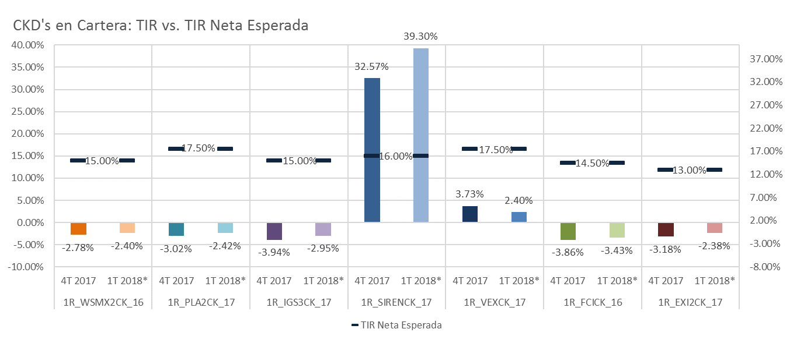
CKD’s
Comparación TIR: Primer Trimestre 2018
*Trimestre en curso: datos correspondientes al 28 de febrero de 2018.

Slide 30
Bonos Bancarios Estructurados
JBSAN S00727 ("call spread" Salud Europa) nocional $175 mdp.
13%
Propuesta: vencer anticipadamente los Bonos Bancarios Estructurados JBSAN S00727, JBSAN S00684 y JBSAN S00706.
Fuente: Elaborado por la Gerencia Sr. de Coordinación de Inversiones del Infonavit con datos al 26 de febrero de 2018.

Slide 31
Bonos Bancarios Estructurados
Nota Estructurada | Subyacente | Fecha de Vencimiento | Plazo Emision (años) | Plazo a Vencimiento (años) | Monto de Colocación (mdp) | Precio | Monto Actual (mdp) | Rend. Efectivo | Ganancia/Perdida (mdp) | Propuesta
JBSAN S00727 | Salud Europa | 14/11/2019 | 4.1 | 1.7 | 175.0 | 86.9 | 152.1 | -13% | -22.89 | Vender
JBSAN S00706 | Dow Jones | 19/10/2018 | 3.0 | 0.6 | 150.0 | 111.4 | 167.1 | 11% | 17.06 | Vender
JBSAN S00684 | Euro Stoxx 50 | 27/09/2018 | 3.1 | 0.6 | 125.0 | 105.6 | 132.0 | 6% | 7.03 | Vender
 |  |  |  |  | 450.0 |  | 451.2 | 0.3% | 1.20
JBSAN S00567 | Euro Stoxx 50 | 16/05/2018 | 3.1 | 0.2 | 150.0 | 97.0 | 145.4 | -3% | -4.57 | Mantener
JBSAN S00654 | Euro Stoxx 50 | 30/08/2018 | 3.1 | 0.5 | 125.0 | 104.6 | 130.7 | 5% | 5.71 | Mantener
JBSAN S00626 | Ser. Públicos Europa | 12/07/2018 | 3.0 | 0.4 | 125.0 | 98.1 | 122.7 | -2% | -2.33 | Mantener
JBSAN S00680 | Euro Stoxx 50 | 20/09/2018 | 3.1 | 0.6 | 100.0 | 102.9 | 102.9 | 3% | 2.91 | Mantener
 |  |  |  |  | 500.0 |  | 501.7 | 0.3% | 1.73
JBACOMER S5108 | Euro Stoxx 50 | 23/11/2018 | 3.0 | 0.7 | 170.0 | 98.3 | 167.05 | -0.02 | -2.95 | Mantener
99SCOTIAB 7-15 | IXM/SX5E | 07/05/2018 | 3.0 | 0.2 | 80.0 | 110.0 | 88.00 | 0.10 | 8.00 | Mantener
99SCOTIAB 19-15 | TIIE28 | 15/06/2018 | 2.6 | 0.3 | 120.0 | 97.7 | 117.26 | -0.02 | -2.74 | Mantener
JBACOMER S5109 | TIIE28 | 07/06/2018 | 2.6 | 0.3 | 170.0 | 97.9 | 166.40 | -0.02 | -3.60 | Mantener
 |  |  |  |  | 540.0 |  | 538.7 | -0.2% | -1.29
Total |  |  |  |  | 1,490.0 |  | 1,491.6 | 0.1% | 1.64
Fuente: Elaborado por la Gerencia Sr. de Coordinación de Inversiones del Infonavit con datos al 26 de febrero de 2018.

Slide 32
Comité de Inversiones
Informe y estrategia del FANVIT
Marzo 2018

